Slide 1
C++ how to programming
模板——批量生产
《程序设计》
湖南大学 – 信息科学与工程学院

Slide 2
Outlines
模板概述
函数模板
类模板
vector编程实例
Case study: 证券业绩报表
小结
扩展 std::map std::set

Slide 3

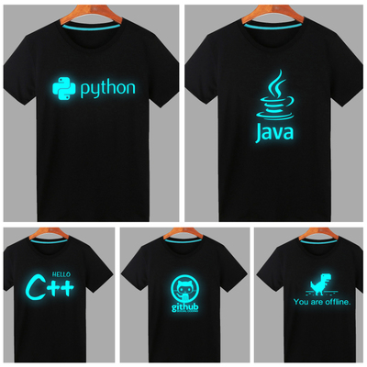


模板简介
心型的蛋糕
班服
快消品手机壳
......
模具
通过模板机制，以类型为参数，可利用一个代码段来指定一组相关函数（模板函数）或一组相关类（模板类）。

Slide 4
函数模板
//求两个整数的最大值
int max2(int a，int b)
{ int result= a>b?a:b; return result; }
//求两个浮点数的最大值
float max2(float a，float b)
{ float result= a>b?a:b; return result; }
//求两个字符串的最大值
#include <string>
string max2(string a，string b)
{ string result= a>b?a:b; return result; }
当函数实现相同，仅对象类型不同，通常考虑使用
函数模板

Slide 5
函数模板
函数模板的定义格式
template < class/typename 模板参数1,…,模板参数n >
<返回值类型> <函数名>(参数表)
{ … }
//求两个数的最大值
template <class T>
T max2(T a,T b)
{
T result = a>b?a:b;
return result;
}
//指明下列代码段使用了模板机制
int max2(int a，int b)
{
int result = a>b?a:b;
return result;
}
//形参类型
用参数T表示
//返回值类型
用参数T表示
//局部变量类型
用参数T表示

Slide 6
函数模板
int main()
{
int i1 = 3, i2 = 5;
double d1 = 3.3, d2 = 5.2;
string str1(“beijing"), str2(“shanghai");
cout << “Type int : ” << max2(i1,i2) << endl;
cout << “Type Double : ” << max2(d1,d2) << endl;
cout << “Type string : ” << max2(str1,str2) << endl;
return 0;
}
//根据实参的类型生成具体的函数

Slide 7
Case 1
请编写一个输出函数模板，并测试int、char、student类型。
template <class T>
void print(T a)
{ cout << a << endl;}
int main(){
int i = 3;
char c='a’;
Student s("zhang");
print(i);
print(c);
print(s);}
class Student
{
public:
student()
{ m_name = “***”;}
string m_name;
};
friend ostream& operator<< (ostream& out,const Student& s);
重载<<运算符为Student类的友元函数

Slide 8
Case 2
请改写输出函数模板，并测试int[]、char[]、student[]数组。
template <class T>
void print(T* arr,int len)
{
for(int i=0;i<len;i++)
cout<<arr[i]<<" "；
}
int main(){
int a[4]={1,2,3,4};
char b[6]="hello";
Student c[3]=
{
Student(“zhangsan”), Student(“lisi”),
Student(“wangwu”)
};
print(a,4);
print(b,6);
print(c,3);
}
形参为指针，实参类型为数组名
template <class T,class A>
void print(T* arr,A len)
{
for(A i=0;i<len;i++)
cout<<arr[i]<<" "；
}

Slide 9
Conclusion
使用模板机制，模板中的类型参数可用一个实际类型替换，从而达到了类型通用的目的。
template < class/typename 模板参数表 >
类型参数将实例化为具体数据类型。
如果对于不同的数据类型执行相似的操作，使用模板机制更简洁。
函数调用时，编译器将以模板为样板，根据实际参数类型生成一个函数或一个类。函数模板的底层机制是重载。

Slide 10
类模板
类模板则是对类的抽象，即更高层次上的抽象。
类的成员组成相同，成员函数的源代码形式相同，所不同的只是所针对的类型
通过使用不同的实参生成不同的类。
类模板最常见的用法是描述通用数据结构和通用算法
STL（Standard Template Library）
std::vector / std::deque / std::stack
<algorithm> std::generate() / std::for_each()

Slide 11
向量vector
vector的数据安排以及操作方式，与array非常相似。两者的唯一区别在于空间的运用的灵活性。
array是静态空间，一旦配置了就不能改变；要换个大（或小）一点的房子，一切琐细都得手动完成：首先配置一块新空间，然后将元素从旧址一一搬往新址，再把原来的空间释还给系统。
vector是动态空间，随着元素的加入，它的内部机制会自行扩充空间以容纳新元素。因此，vector的运用对于内存的合理利用与运用的灵活性有很大的帮助。
Notes:
我们再也不必因为害怕空间不足而一开始要求一个大块头的array了，也不需要去我们可以安心使用vector。

Slide 12
语法说明
定义格式
template <class T , class Alloc = alloc>
class vector {
public:
vector() : _start(nullptr), _finish(nullptr), _end(nullptr) {}
vector (size_type n); //Constructor
vector(const vector&); //Copy Constructor
void push_back(const T& x); //Add element at end
// ...
private:
T* _start;
T* _finish;
T* _end;
};
template <class T >
void vector<T>:: push_back(const T& x)
{ ……
}

Slide 13
语法说明
定义格式
template <class T , class Alloc = alloc>
class vector {
public:
vector() : _start(nullptr), _finish(nullptr), _end(nullptr) {}
vector (size_type n); //Constructor
vector(const vector&); //Copy Constructor
void push_back(const T& x); //Add element at end
// ...
private:
T* _start;
T* _finish;
T* _ endofStorage;
};

Slide 14
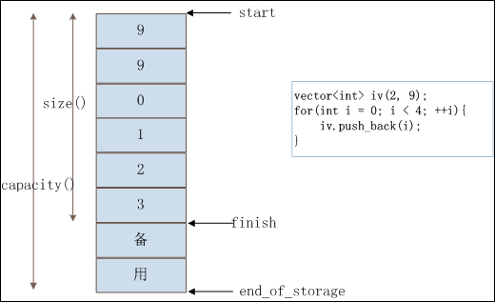
内存展示
vector<T>
三个迭代器
start, finish, end_of_storage
数据存储
溢出判断
计算大小、容量(容量与大小不等，以免不断申请空间耗费资源)
重载操作符[ ]
判空
最前元素、最后元素
……
与算法库函数结合

Slide 15
语法说明
成员函数示例
template <class T >
void vector<T>:: vector<T>(const vector<T>& obj)
{
_start = new T[obj.size()];
_finish = _start + obj.size();
_endofStorage = _start + obj.capacity();
for( size_t i=0; i < size(); i++ ) { _start[i] = obj._start[i]; }
}
template <class T >
void vector<T>:: push_back(const T& x)
{
if( capacity() == 0 || capacity() == size() ) {
reverse( (capacity() == 0) ? 1 : capacity() *2 );
}
*_finish = x;
++_finish;
}

Slide 16
语法说明
实例化 // constructing vectors
#include <iostream>
#include <vector>
using namespace std;
int main (){
vector<int> first(4,100); // four ints with value 100
vector<int> second(first); // a copy of first
vector<string> third(5); // five strings with null-value
vector<Student> four; // unsized Student objects

Slide 17
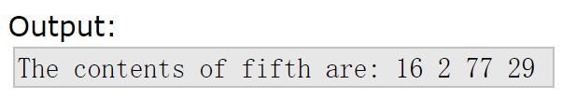
语法说明
实例化格式
int myints[4] = {16,2,77,29};
vector<int> fifth(myints, myints+4); // construct from arrays:
cout << "The contents of fifth are:";
for(vector<int>::iterator it = fifth.begin(); it!=fifth.end(); ++it)
cout << ' ' << *it;
}
return 0;
}

Slide 18
STL应用示例
#include <vector>
#include <algorithm>
void print(int i){ cout << i << " "; }
int main(){
//创建一个整型向量
vector<int> numberlist; // int number[n];
//追加数据
for(int i=0;i<10;i++)
numberlist.push_back(i+1);
for_each(numberlist.begin() , numberlist.end() , print );
cout << endl;
//插入数据
numberlist.insert(numberlist.begin()+5,100);
for_each(numberlist.begin() , numberlist.end() , print );
cout << endl;
//函数指针
//获得迭代器

Slide 19
STL应用示例
//删除向量容器中的第6个元素开始到第8元素，注意第九个元素的值不会被删除
numberlist.erase(numberlist.begin()+5 , numberlist.begin()+8); //前闭后开
for_each(numberlist.begin() , numberlist.end() , print );
cout << endl;
//删除向量队列的最后一个元素
numberlist.pop_back();
for_each(numberlist.begin() , numberlist.end() , print );
cout << endl;
//遍历向量容器，有越界保护 throwing out-of-range
for(int i=0;i<numberlist.size();i++)
{ cout << numberlist.at(i) << ‘ ‘;; } // cout << numberlist[i]
}

Slide 20
STL应用示例
#include <algorithm>
void print(int i){ cout << i << "\t"; }
bool odd(int i){ return i%2!=0; }
bool comp(const int& i1,const int& i2) { return i1<i2; }
int main(){
vector< int > v(6);
cout << endl << "向量v中的随机系列：" << endl;
generate ( v.begin() , v.end() , rand );
for_each ( v.begin() , v.end() , print );
//获得finish迭代器
//函数指针
//获得start迭代器

Slide 21
STL应用示例
cout << endl << "用〇替换奇数后：" << endl;
replace_if ( v.begin() , v.end() , odd , 0 );
for_each ( v.begin() , v.end() , print );
cout << endl << "升序排列后：" << endl;
sort ( v.begin() , v.end() , comp );
for_each ( v.begin() , v.end() , print );
}

Slide 22
Case Study
设计一个程序，每天为NASDAQ证券交易所生成的两个报表来反映当天的交易情况，数据格式如下：
<股票代号> <开盘价> <收盘价> <成交量>
MSFT 135.87 137.98 8301700
BABA 204.91 205.22 1928000
要求：程序读入数据后，输出两个报表，每个报表均列出股票代号、开盘价、收盘价、收益率和成交量；第一个报表按收益率进行降序输出，第二个报表按成交量进行升序输出。
收益率 = （收盘价 – 开盘价）/ 开盘价

Slide 23
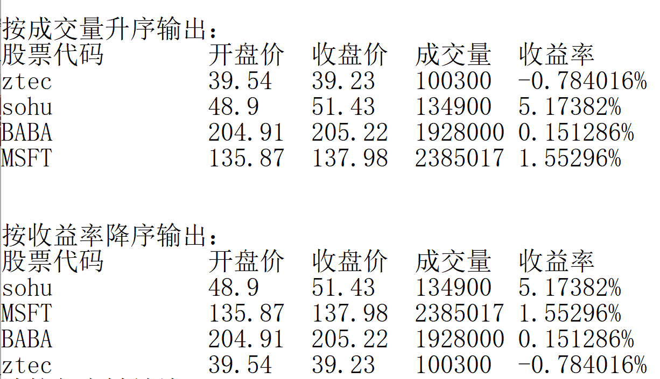
Case Study

Slide 24
Case Study
每个报表均列出股票代号、开盘价、收盘价、收益率和成交量
class stock{ public: stock() ; stock(string& s,double o,double c,long v); const string& getsCode() const; double getOpen() const; double getClose() const; long getVolume() const; double getGainLoss() const; | private: string scode; double open; double close; double gainloss; long volume; };

Slide 25
Case Study
第一个报表按收益率进行降序输出，第二个报表按成交量进行升序输出。
bool Gaincomp(const stock& s1, const stock& s2)
{
return s1.getGainLoss() > s2.getGainLoss();
}
bool Volcomp(const stock& s1, const stock& s2)
{
return s1.getVolume() < s2.getVolume();
}

Slide 26
Case Study
要求：程序读入数据
void input(vector<stock> &s){
string code;
double o,c;
long v;
while(1){
cin>>code;
if(code==“#”) break;
cin >>o>>c>>v;
stock temp(code,o,c,v);
s.push_back(temp);
}
}

Slide 27
Case Study
要求：升序和降序输出。
int main(){
vector<stock> stocks;
input(stocks);
cout << endl << "按成交量升序输出：" << endl;
sort ( stocks.begin(),stocks.end(),Volcomp);
output(stocks);
cout << endl << endl <<"按收益率降序输出：" << endl;
sort ( stocks.begin(),stocks.end(),Gaincomp);
output(stocks);
}

Slide 28
Conclusion
声明一个类模板的格式是：
template < 模板形参表声明 >
class vector{}; //类声明
使用模板形参表中声明的虚拟类型参数来修饰类的某些成员，使模板类独立于任何具体的数据类型。
在模板外对成员函数的声明格式是：
template <模板形参表声明>
返回类型类名<模板形参表>：：函数名（形参表） { 函数体}
类模板的成员函数都是模板函数。

Slide 29
Conclusion
用类模板定义对象的格式是：
类名<模板实参表> 对象名；
类名<模板实参表> 对象名（构造函数实参表）;
调用类模板的public成员
对象名.成员名
#include <vector>
int n=0,data=0; cin >> n;
vector<int> ivec(n);
for(int i=0;i<n;i++)
{ cin >> data; ivec.push_back(data); }

Slide 30
映射map
存储键值对（key-value pairs），并且每个键在 map 中是唯一的。
主要特性
键唯一性：每个键在 map 中只能出现一次。
自动排序：键会按照升序自动排序。
快速查找：平均情况下，查找、插入和删除操作的时间复杂度为 O(logn)。
支持迭代器：可以使用迭代器遍历 map 中的元素。
#include <map>

Slide 31
映射map
常用成员函数
insert：插入键值对。
find：查找指定键的元素。
erase：删除指定键的元素。
size：返回 map 中元素的数量。
empty：检查 map 是否为空。
operator[]：通过键访问对应的值（如果键不存在，则插入该键并初始化值为默认值）。

Slide 32
映射map基本操作
#include <iostream>
#include <map>
#include <string>
using namespace std;
int main() {
// 创建一个map，键是string类型（学生姓名），值是int类型（分数）
map<std::string, int> studentScores;
// 插入键值对
studentScores["Alice"] = 85;
studentScores["Bob"] = 90;
studentScores["Charlie"] = 78;
// 使用insert函数插入
studentScores.insert( make_pair("David", 92) );
// 访问元素
cout << "Alice's score: " << studentScores["Alice"] << endl;
cout << "Bob's score: " << studentScores.at("Bob") << endl;

Slide 33
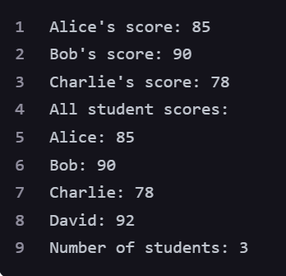
映射map基本操作
// 查找元素（使用find函数）
auto it = studentScores.find("Charlie");
if (it != studentScores.end()) {
cout << "Charlie's score: " << it->second << endl;
} else {
cout << "Charlie not found!" << endl;
}
// 遍历map
cout << "All student scores:" << endl;
for (const auto& pair : studentScores) {
cout << pair.first << ": " << pair.second << endl;
}
// 删除元素
studentScores.erase("Alice");
// 检查大小
cout << "Number of students: " << studentScores.size() << endl;
return 0;
}

Slide 34
映射map典型应用：频率统计
#include <iostream>
#include <map>
#include <vector>
using namespace std;
int main() {
vector<int> numbers = {1, 2, 2, 3, 3, 3, 4, 4, 4, 4}; // 定义一个整数数组
map<int, int> numberCounts; // 创建一个map来存储数字及其出现的次数
// 遍历数组，统计每个数字的出现次数
for (int number : numbers) {
// 如果元素不存在，则[]运算符会插入一个新元素，并将其值初始化为0
// 如果元素已经存在，则递增，累计出现次数
numberCounts[number]++; //number为key，出现次数为value
}
// 输出统计结果
for (const auto& pair : numberCounts) {
cout << pair.first << ": " << pair.second << endl; }
return 0;
}

Slide 35
集合set
存储唯一元素，即每个元素在 set 中是唯一的。
主要特性
元素唯一性：set中的每个元素都是唯一的，不能重复。
自动排序：set中的元素会按照指定的顺序进行排序，默认是升序排列。
不支持随机访问：与vector不同，set不支持通过索引来直接访问元素。要访问set中的元素，需要使用迭代器。
支持迭代器：set提供了迭代器，允许遍历容器中的元素。
#include <set>

Slide 36
集合set
常用成员函数
insert：插入一个元素。如果元素已经存在，则插入操作不会执行。
find：查找一个元素，返回一个指向该元素的迭代器。如果元素不存在，则返回end()迭代器。
erase：删除一个元素。可以通过值或迭代器来删除元素。
size：返回set中元素的数量。
empty：检查set是否为空。
begin和end：返回指向set中第一个元素和最后一个元素之后位置的迭代器
count：返回特定值出现的次数（0/1）。

Slide 37
集合set基本操作
#include <iostream>
#include <set>
using namespace std;
int main() {
set<int> mySet; // 创建一个set，存储int类型的元素
// 插入元素
mySet.insert(5);
mySet.insert(2);
mySet.insert(8);
mySet.insert(2); // 尝试插入重复元素，操作不会执行
// 输出set中的元素（默认升序）
cout << "Elements in the set: ";
for (int elem : mySet) {
cout << elem << " ";
}
cout << endl;

Slide 38
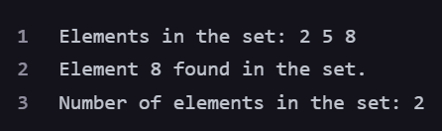
集合set基本操作
// 查找元素
auto it = mySet.find(8);
if (it != mySet.end()) {
cout << "Element 8 found in the set." << endl;
} else {
cout << "Element 8 not found in the set." << endl;
}
// 删除元素
mySet.erase(2);
// 检查大小
cout << "Number of elements in the set: " << mySet.size() << endl;
return 0;
}

Slide 39
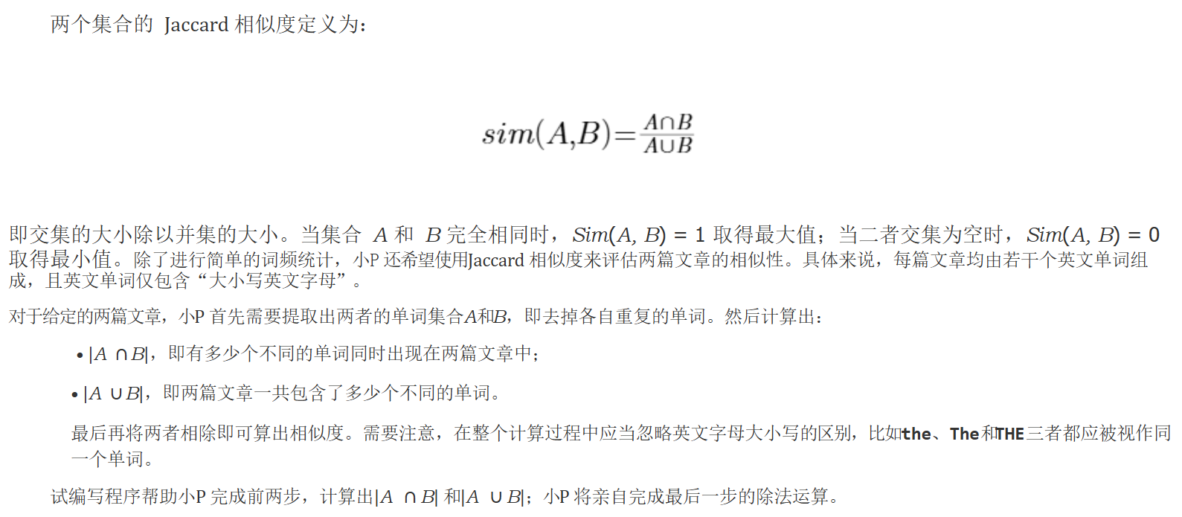
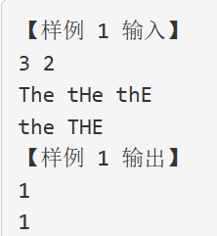
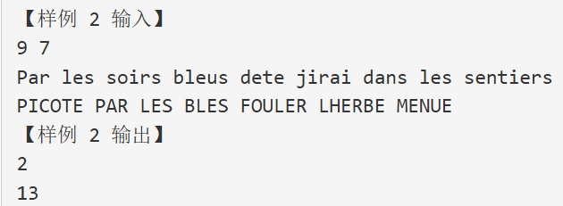
集合set典型应用：去重、交并
Notes:
std::set 通常被用来处理的应用场景：
去重操作：
当你有一个包含重复元素的集合，并且需要去除这些重复元素时，std::set 是一个很好的选择。由于 std::set 内部使用红黑树等平衡二叉搜索树实现，它能够自动保证元素的唯一性和有序性。
查找操作：
如果你需要频繁地在集合中查找元素，并且希望这些查找操作能够在 O(log n) 的时间复杂度内完成，那么 std::set 是一个合适的选择。由于 std::set 的元素是按顺序排列的，因此可以利用这一特性来加速查找过程。
排序和遍历：
如果你需要对集合中的元素进行排序，并且希望以有序的方式遍历这些元素，那么 std::set 是非常合适的。std::set 会在插入元素时自动进行排序，因此你无需手动对元素进行排序操作。
数学集合操作：
std::set 可以用来模拟数学中的集合操作，如并集、交集、差集等。STL 提供了相应的算法（如 std::set_union、std::set_intersection、std::set_difference）来支持这些操作。
避免重复插入：
在某些应用场景中，你可能需要确保不会插入重复的元素。使用 std::set 可以自动处理这个问题，因为当你尝试插入一个已经存在的元素时，std::set 会忽略这个插入操作。
需要快速判断元素是否存在：
std::set 提供了高效的元素存在性检查操作（即 find 方法），它可以在 O(log n) 的时间复杂度内判断一个元素是否存在于集合中。

Slide 40
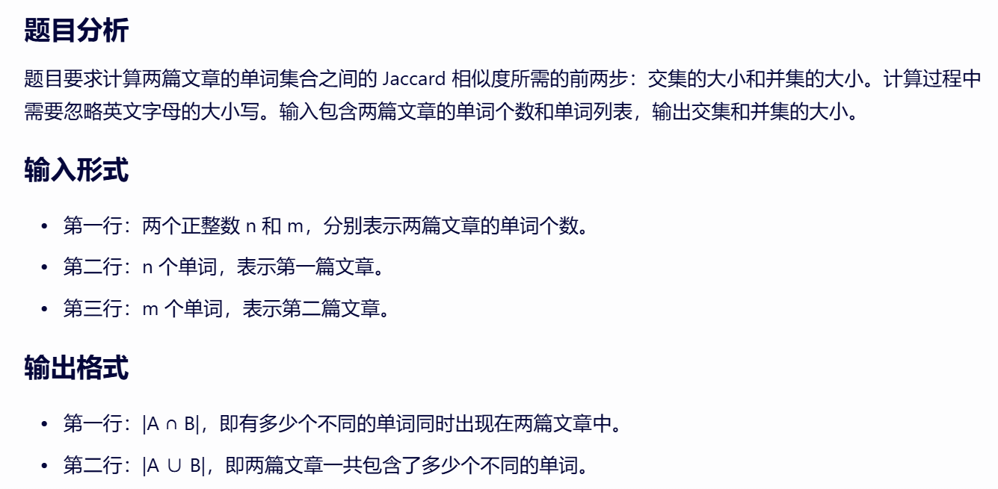
集合set典型应用：去重、交并
Notes:
std::set 通常被用来处理的应用场景：
去重操作：
当你有一个包含重复元素的集合，并且需要去除这些重复元素时，std::set 是一个很好的选择。由于 std::set 内部使用红黑树等平衡二叉搜索树实现，它能够自动保证元素的唯一性和有序性。
查找操作：
如果你需要频繁地在集合中查找元素，并且希望这些查找操作能够在 O(log n) 的时间复杂度内完成，那么 std::set 是一个合适的选择。由于 std::set 的元素是按顺序排列的，因此可以利用这一特性来加速查找过程。
排序和遍历：
如果你需要对集合中的元素进行排序，并且希望以有序的方式遍历这些元素，那么 std::set 是非常合适的。std::set 会在插入元素时自动进行排序，因此你无需手动对元素进行排序操作。
数学集合操作：
std::set 可以用来模拟数学中的集合操作，如并集、交集、差集等。STL 提供了相应的算法（如 std::set_union、std::set_intersection、std::set_difference）来支持这些操作。
避免重复插入：
在某些应用场景中，你可能需要确保不会插入重复的元素。使用 std::set 可以自动处理这个问题，因为当你尝试插入一个已经存在的元素时，std::set 会忽略这个插入操作。
需要快速判断元素是否存在：
std::set 提供了高效的元素存在性检查操作（即 find 方法），它可以在 O(log n) 的时间复杂度内判断一个元素是否存在于集合中。

Slide 41
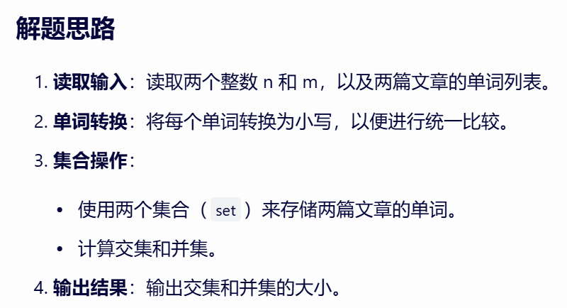
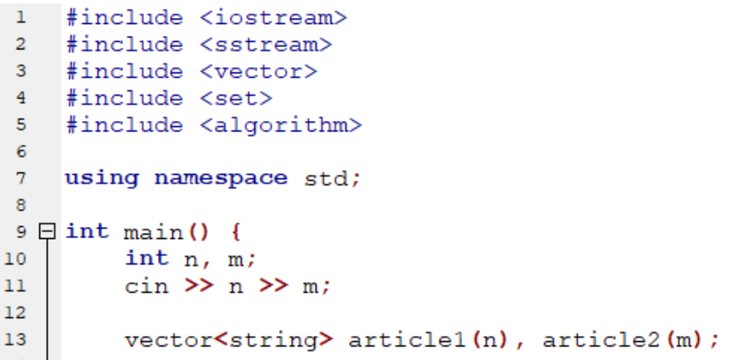
集合set典型应用：去重、交并
Notes:
std::set 通常被用来处理的应用场景：
去重操作：
当你有一个包含重复元素的集合，并且需要去除这些重复元素时，std::set 是一个很好的选择。由于 std::set 内部使用红黑树等平衡二叉搜索树实现，它能够自动保证元素的唯一性和有序性。
查找操作：
如果你需要频繁地在集合中查找元素，并且希望这些查找操作能够在 O(log n) 的时间复杂度内完成，那么 std::set 是一个合适的选择。由于 std::set 的元素是按顺序排列的，因此可以利用这一特性来加速查找过程。
排序和遍历：
如果你需要对集合中的元素进行排序，并且希望以有序的方式遍历这些元素，那么 std::set 是非常合适的。std::set 会在插入元素时自动进行排序，因此你无需手动对元素进行排序操作。
数学集合操作：
std::set 可以用来模拟数学中的集合操作，如并集、交集、差集等。STL 提供了相应的算法（如 std::set_union、std::set_intersection、std::set_difference）来支持这些操作。
避免重复插入：
在某些应用场景中，你可能需要确保不会插入重复的元素。使用 std::set 可以自动处理这个问题，因为当你尝试插入一个已经存在的元素时，std::set 会忽略这个插入操作。
需要快速判断元素是否存在：
std::set 提供了高效的元素存在性检查操作（即 find 方法），它可以在 O(log n) 的时间复杂度内判断一个元素是否存在于集合中。

Slide 42
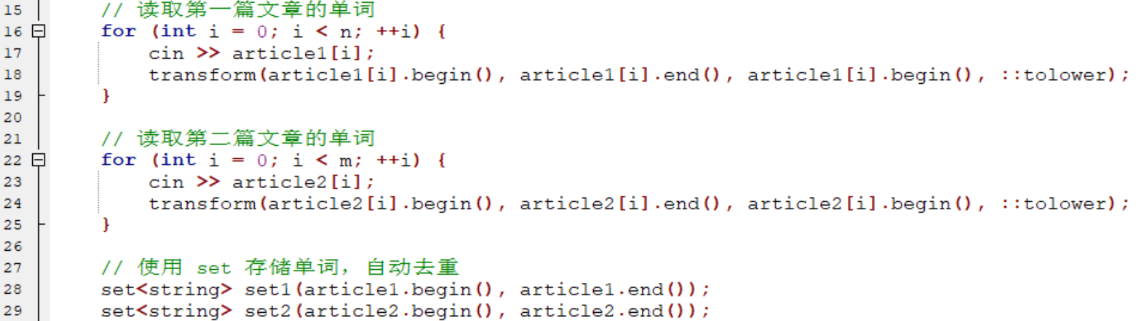
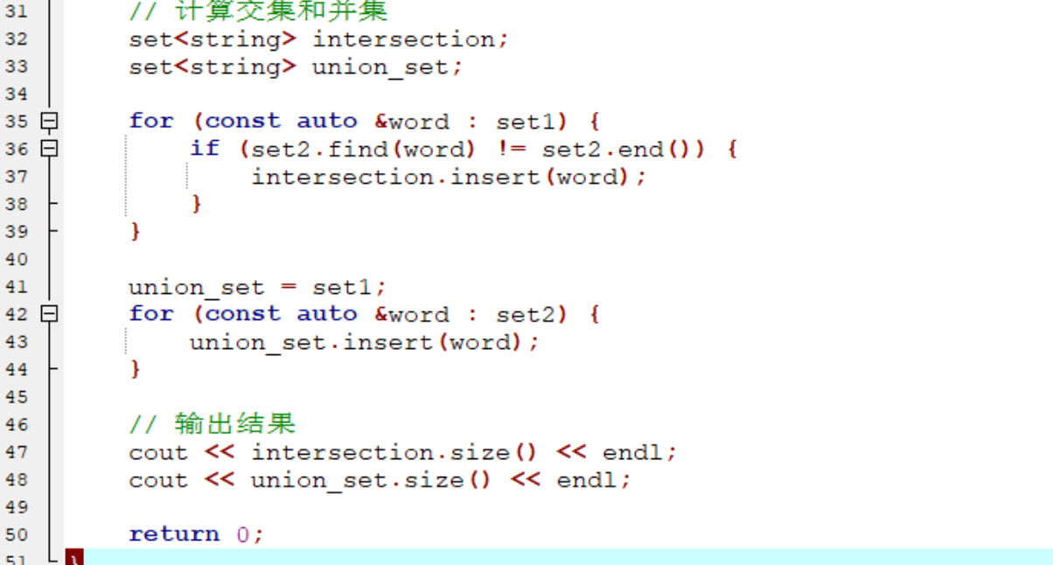
集合set典型应用：去重、交并
Notes:
std::set 通常被用来处理的应用场景：
去重操作：
当你有一个包含重复元素的集合，并且需要去除这些重复元素时，std::set 是一个很好的选择。由于 std::set 内部使用红黑树等平衡二叉搜索树实现，它能够自动保证元素的唯一性和有序性。
查找操作：
如果你需要频繁地在集合中查找元素，并且希望这些查找操作能够在 O(log n) 的时间复杂度内完成，那么 std::set 是一个合适的选择。由于 std::set 的元素是按顺序排列的，因此可以利用这一特性来加速查找过程。
排序和遍历：
如果你需要对集合中的元素进行排序，并且希望以有序的方式遍历这些元素，那么 std::set 是非常合适的。std::set 会在插入元素时自动进行排序，因此你无需手动对元素进行排序操作。
数学集合操作：
std::set 可以用来模拟数学中的集合操作，如并集、交集、差集等。STL 提供了相应的算法（如 std::set_union、std::set_intersection、std::set_difference）来支持这些操作。
避免重复插入：
在某些应用场景中，你可能需要确保不会插入重复的元素。使用 std::set 可以自动处理这个问题，因为当你尝试插入一个已经存在的元素时，std::set 会忽略这个插入操作。
需要快速判断元素是否存在：
std::set 提供了高效的元素存在性检查操作（即 find 方法），它可以在 O(log n) 的时间复杂度内判断一个元素是否存在于集合中。

